Slide 1

Цифровое неравенство
Fuad Mammadov 585

Slide 2
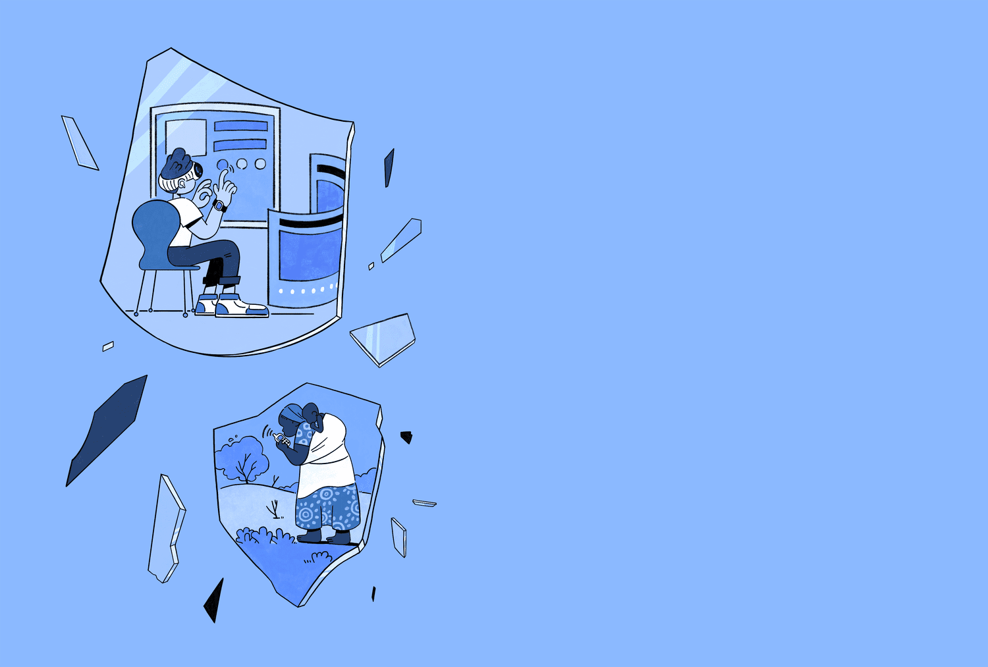
Цифровое неравенство
- это различия в доступе к современным информационно-коммуникационным технологиям, включая интернет, цифровые устройства и навыки их использования.

Slide 3
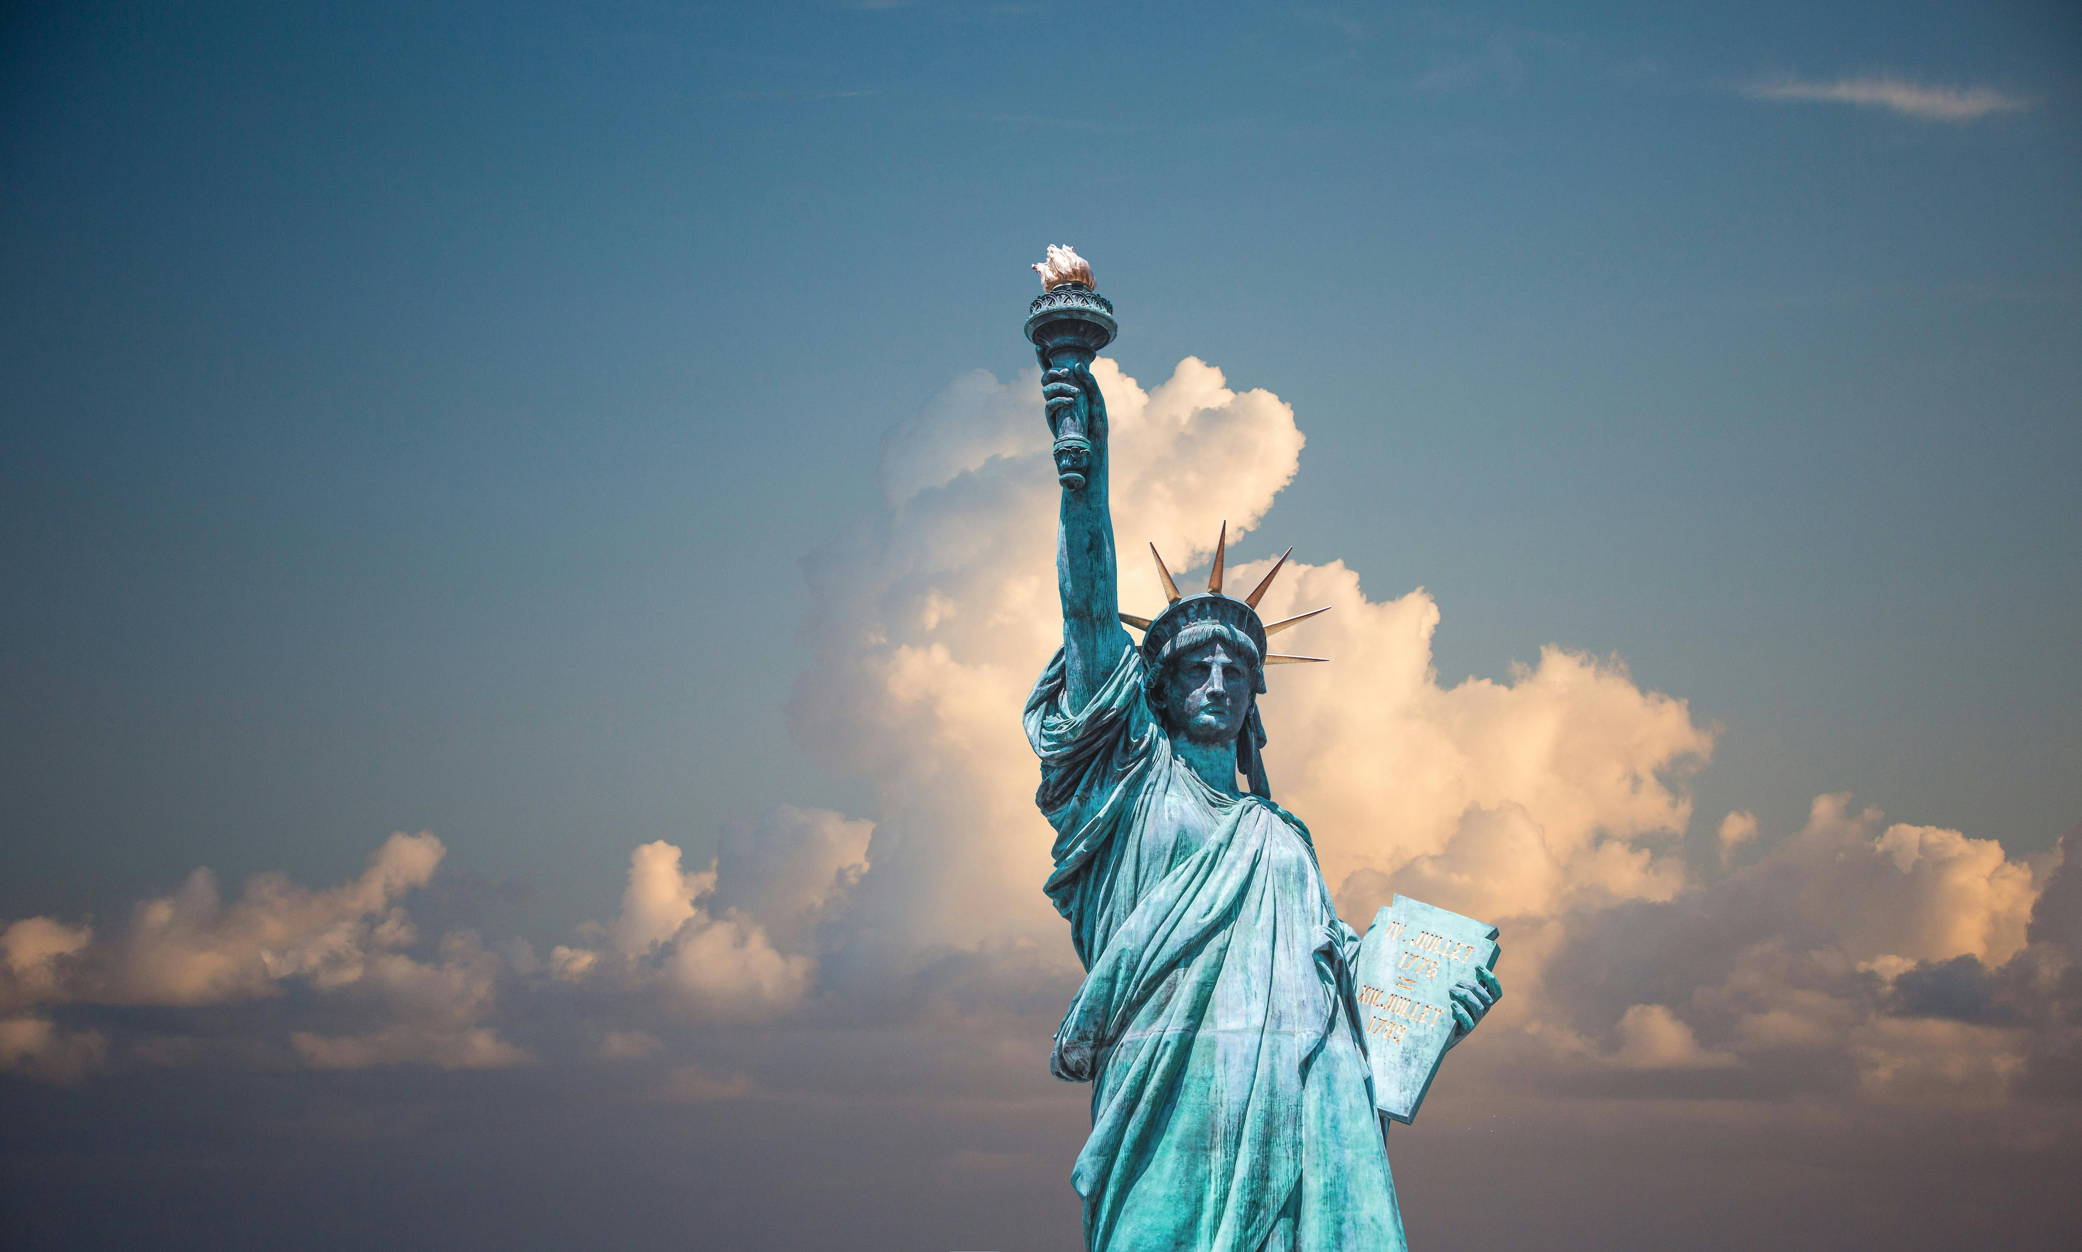
Причины цифрового неравенства
Основные причины включают:
Экономические факторы:
Высокая стоимость устройств и интернет-услуг, особенно в странах с низкими доходами(около 27% населения имеют доступ к интернету против 93% в странах с высоким доходом).
Географические барьеры:
Недостаток инфраструктуры в сельских районах(50% доступа в сельской местности против 81% в городах), а также уязвимость регионов Южной Азии и Африки к природным катастрофам.
Социальные и демографические факторы:
низкий уровень цифровой грамотности — около 219 млн человек;
гендерный разрыв: интернетом пользуются около 67% мужчин и 61,8% женщин;
Политические факторы:
Политическая нестабильность и неравномерные государственные инвестиции, особенно в странах Африки и Азии.

Slide 4
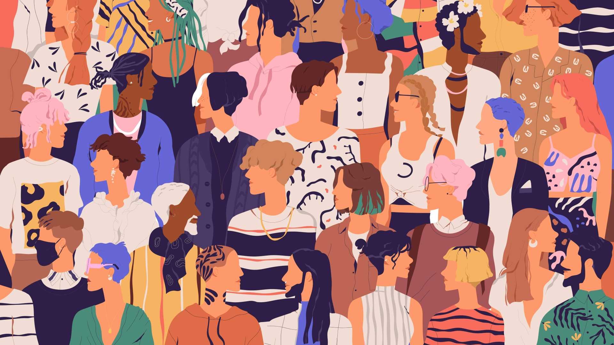
Глобальная статистика
В 2025 году около 5,44 млрд человек (примерно 67% населения мира) имеют доступ к интернету, тогда как 2,6 млрд остаются офлайн.
Азия лидирует по числу пользователей (почти 3 млрд), Европа — около 750 млн. Африка насчитывала около 570 млн пользователей в 2022 году; ожидается рост до 1,1 млрд к концу десятилетия.
Северная Европа и Северная Америка имеют уровень проникновения интернета выше 96–97%, тогда как Восточная Африка остаётся регионом с самым низким показателем.
Индексы глобальной цифровой связанности показывают значительный разрыв между развитыми и развивающимися странами.

Slide 5
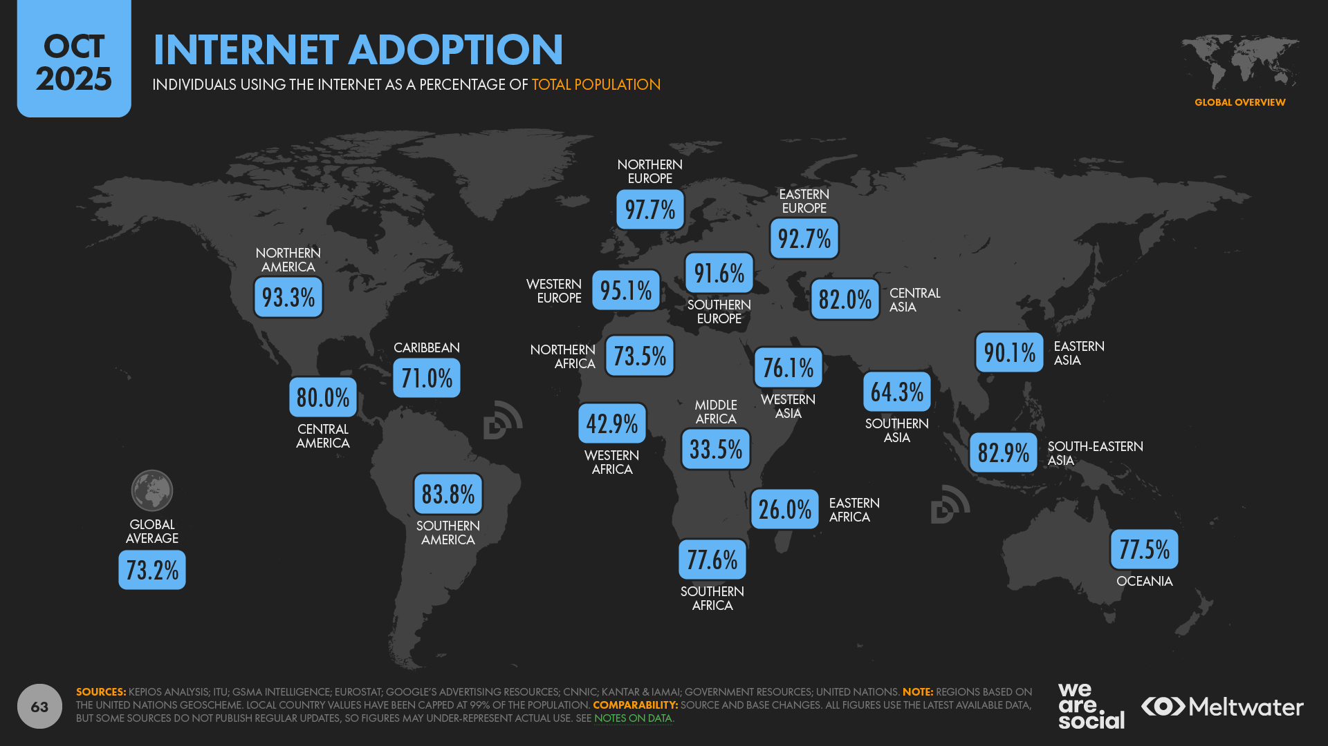

Slide 6
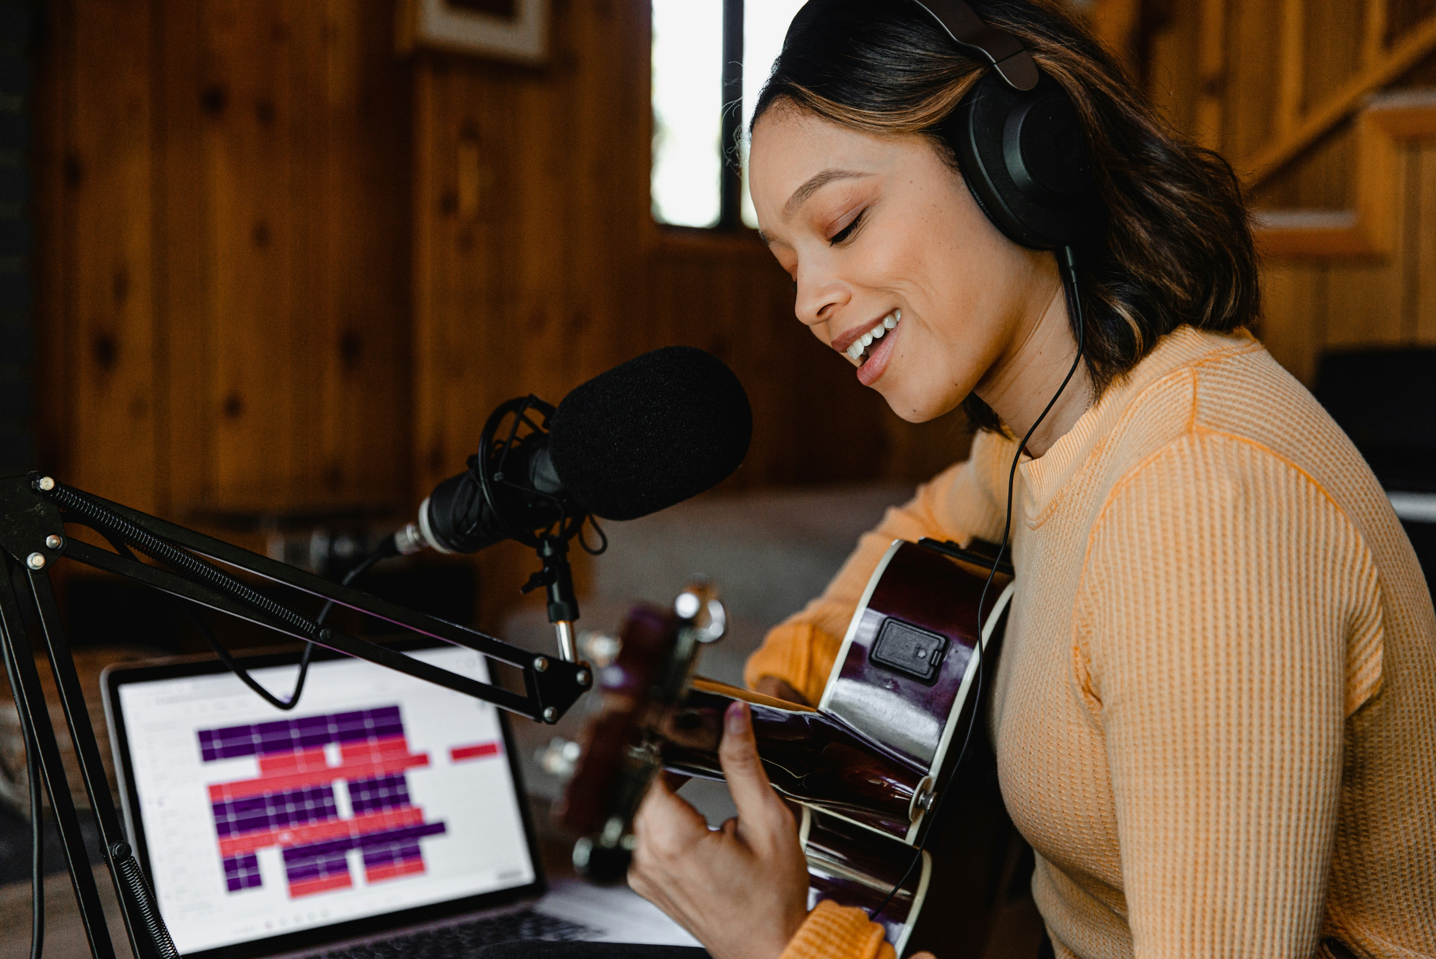
Влияние цифрового неравенства
Социальные последствия:
Ограниченный доступ к образованию, здравоохранению, государственным услугам и рынку труда, что усиливает социальную изоляцию и неравенство.
Экономические последствия:
Цифровая изоляция замедляет экономический рост: расширение глобального интернет-доступа могло бы увеличить мировую экономику на триллионы долларов и сократить уровень крайней бедности.
Дополнительные риски:
Рост уязвимости к цифровому мошенничеству, торможение инноваций, неравные условия конкуренции для бизнеса и дисбаланс регионального развития.

Slide 7
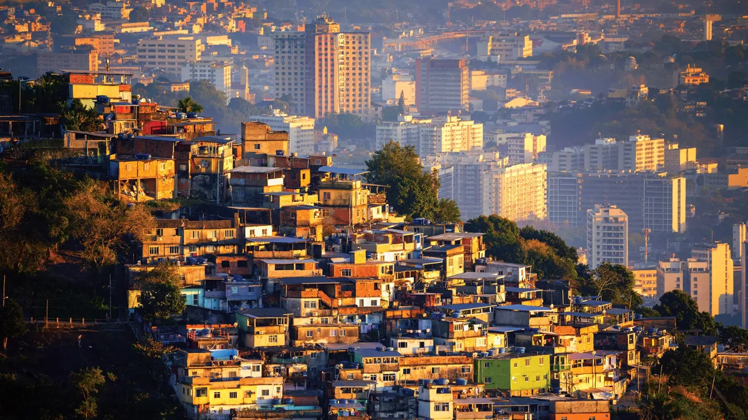
Примеры из мира
Развитые страны:
разрыв сохраняется среди бедных, пожилых, инвалидов и менее образованных (пример — США);
высокий доступ: Финляндия 97,7%, Швейцария 91,4%.
Развивающиеся страны:
Индия — 62,6%, Филиппины — 64,1%; проблемы — низкий ВВП, уязвимая инфраструктура, низкая цифровая грамотность (Африка, Азия).

Slide 8
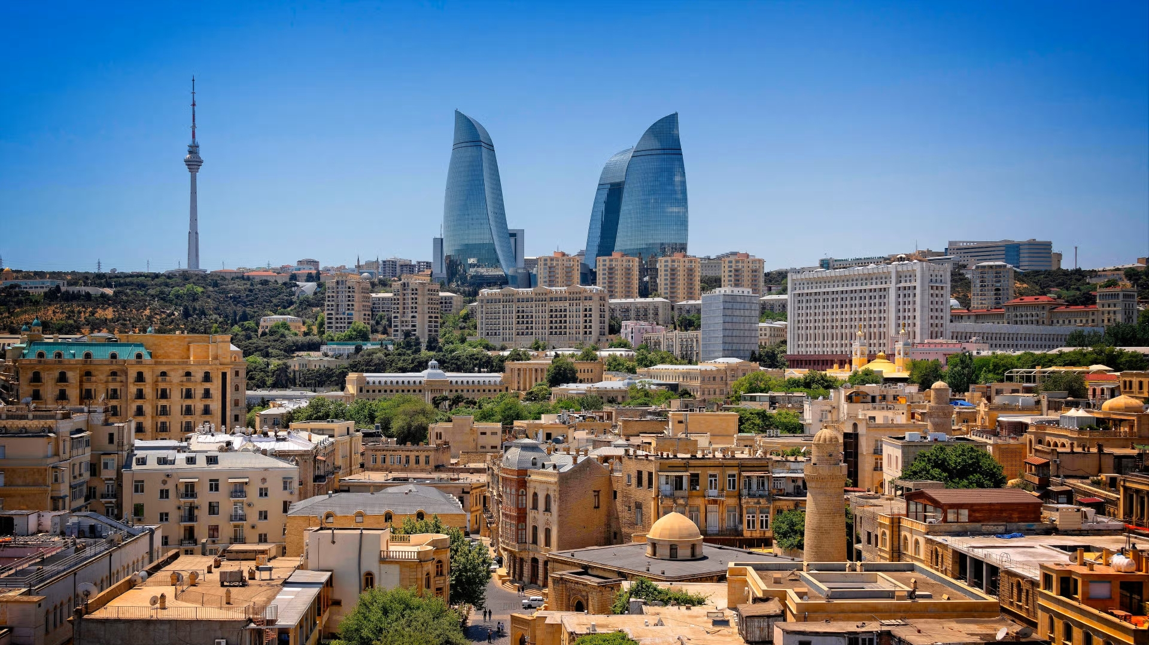
Цифровое неравенство в Азербайджане
Доступ: 9,23 млн пользователей интернета (89% населения); 11% (1,14 млн) остаются оффлайн.
Город / село: 58,2% — городское население, 41,8% — сельское; в сёлах возможны инфраструктурные пробелы.
Гендерный разрыв: соцсети — 42,4% женщины, 57,6% мужчины; в населении: 51% и 49%.

Slide 9
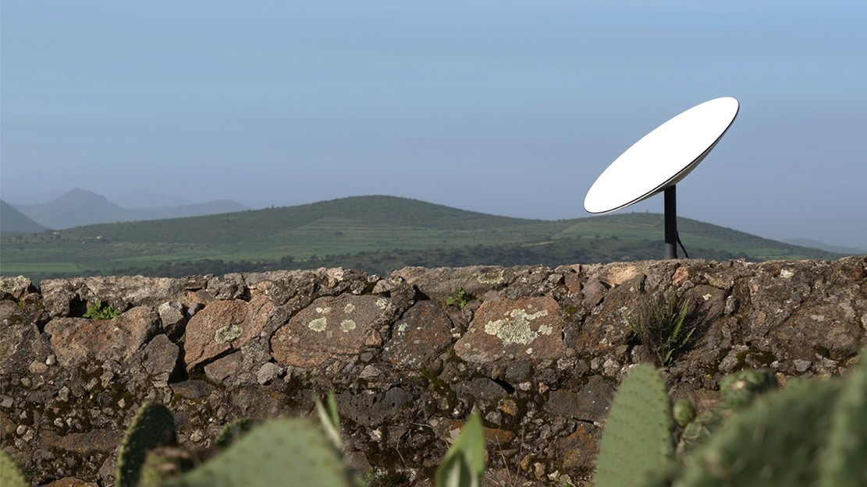
Пути решения
Развитие инфраструктуры:
Инвестиции в широкополосный интернет, включая спутниковые технологии для сельских и труднодоступных районов.
Образование и цифровая грамотность:
Обучающие программы, особенно для пожилых людей и уязвимых групп населения.
Инклюзивные технологии:
Упрощённые цифровые сервисы, альтернативные способы идентификации и адаптация технологий для разных культурных и социальных условий.
Государственная политика:
Справедливые инвестиции, борьба с дискриминацией и сотрудничество государства, бизнеса и международных организаций.

Slide 10

Заключение
Цифровое неравенство продолжает расти на глобальном уровне, усиливая социальные и экономические диспропорции. Однако его преодоление позволит значительно расширить доступ к преимуществам цифровых технологий, включая искусственный интеллект, и добавить триллионы долларов к мировой экономике. Закрытие цифрового разрыва требует совместных и скоординированных усилий правительств, бизнеса и общества.

Slide 11
ВСЁ.

